Slide 1

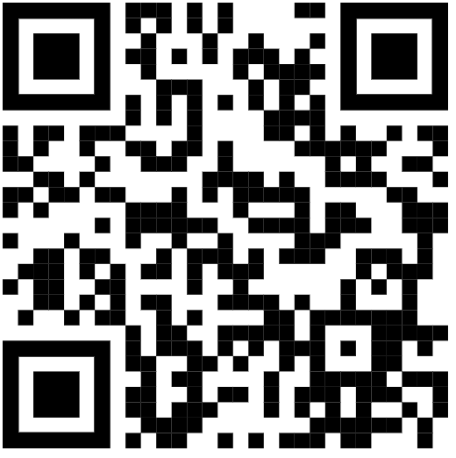
МИНИСТЕРСТВО ПРОСВЕЩЕНИЯ
РЕСПУБЛИКИ КАЗАХСТАН
ПРАВИЛА ПРОФИЛАКТИКИ
ТРАВЛИ (БУЛЛИНГА) РЕБЕНКА
Приказ Министра просвещения Республики Казахстан от 21.12.2022 года № 506

Slide 2


ОСНОВНЫЕ УЧАСТНИКИ ПРОФИЛАКТИКИ
АДМИНИСТРАЦИЯ
ОРГАНИЗАЦИИ ОБРАЗОВАНИЯ
обеспечивает деятельность по профилактике и предупреждению травли
создает условия в образовательной среде, направленные на формирование уважения прав и интересов участников образовательного процесса, культуры нулевой терпимости к травле
РУКОВОДИТЕЛЬ
ОРГАНИЗАЦИИ ОБРАЗОВАНИЯ
ежегодно к началу учебного года утверждает план по профилактике травли (буллинга) ребенка

Slide 3
ПЛАН ПРОФИЛАКТИКИ ТРАВЛИ (БУЛЛИНГА)
ПЛАН ВКЛЮЧАЕТ МЕРОПРИЯТИЯ ПО
1
повышению осведомленности детей, родителей, педагогов путем проведения информационно-разъяснительной работы не реже 1 (одного) раза в четверть
2
повышению профессиональной компетентности педагогов через их участие в обучающих семинарах и др.
3
информированию детей и родителей о недопустимости травли ребенка;
4
незамедлительному реагированию на признаки травли;
5
оказанию детям социальной, психолого-педагогической помощи педагогами-психологами, социальными педагогами с регистрацией в журнале учета консультаций педагога-психолога
6
проведению мониторинга воспитательного процесса и условий образовательной среды на предмет соблюдения прав и интересов детей, обеспеченности ресурсами для их обучения, воспитания и безопасного нахождения в организациях образования;
7
рассмотрению на заседаниях коллегиальных органов управления организацией образования с привлечением родительского комитета вопроса предупреждения и профилактики травли.

Slide 4
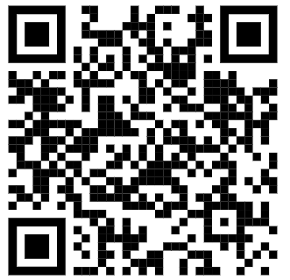


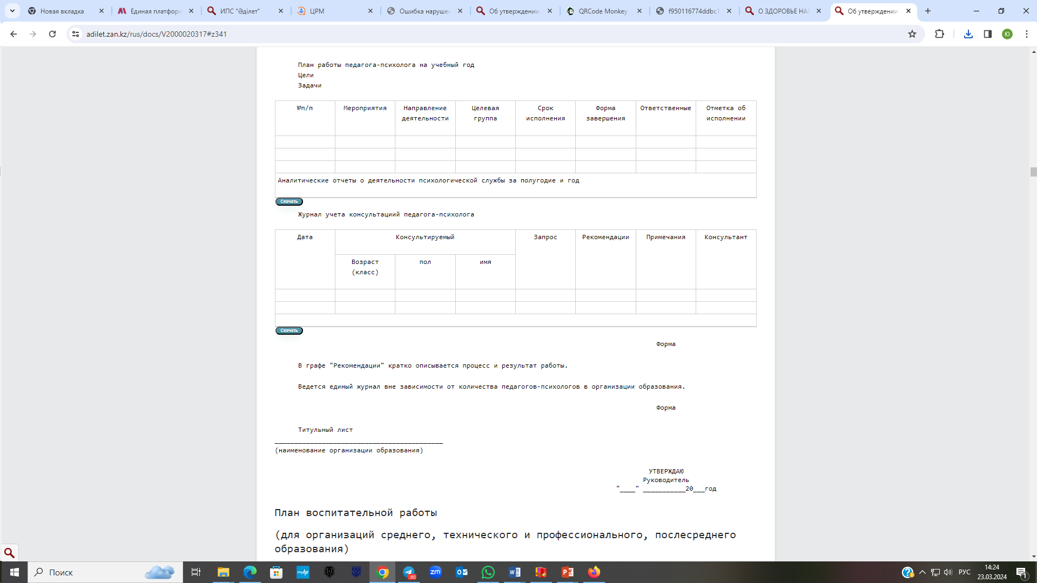
ОСНОВНЫЕ ДОКУМЕНТЫ ПЕДАГОГА-ПСИХОЛОГА
Приказ Министра образования и науки Республики Казахстан от 06.04.2020 г. № 130
«Об утверждении Перечня документов, обязательных для ведения педагогами организаций дошкольного воспитания и обучения, среднего, специального, дополнительного, технического и профессионального, послесреднего образования, и их формы»
Педагог-психолог один раз до начала учебного года разрабатывает и в течение учебного года реализует:
план работы педагога-психолога на учебный год (в бумажном или электронном формате word (ворд) или pdf (пдф)
в течение учебного года ведет журнал учета консультаций педагога-психолога (в бумажном или электронном формате word (ворд) или pdf (пдф).

Slide 5
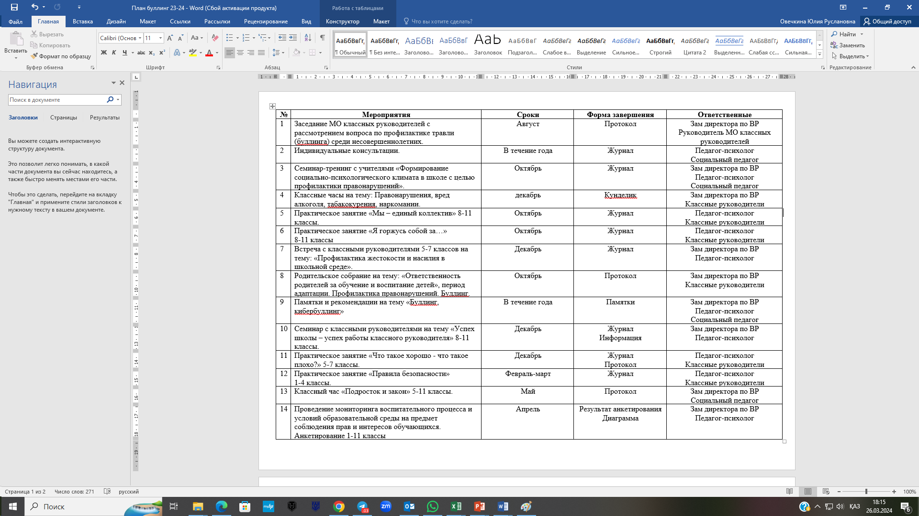
ОТРИЦАТЕЛЬНЫЙ ПРИМЕР ПЛАНА ПРОФИЛАКТИКИ БУЛЛИНГА

Slide 6



ОСНОВНЫЕ ШАГИ ПРИ ВЫЯВЛЕНИИ БУЛЛИНГА
При поступлении информации о факте травли в отдел образования либо в организацию образования информация регистрируется ответственным лицом в журнале учета информации о травле
В течение 1 дня доводится до руководителя отдела образования либо организации образования

Slide 7

ПРАВИЛА ПРОФИЛАКТИКИ ТРАВЛИ (БУЛЛИНГА) РЕБЕНКА
АЛГОРИТМ ДЕЙСТВИЙ ОРГАНИЗАЦИИ ОБРАЗОВАНИЯ ПРИ ПОСТУПЛЕНИИ ИНФОРМАЦИИ О БУЛЛИНГЕ РЕБЕНКА
1
формирует первичную информацию об участниках буллинга:
фамилию, имя, отчество ребенка (членов семьи);
место проживания;
общую характеристику ребенка по месту учебы;
письменное пояснение классного руководителя, куратора, участников травли ребенка, педагога, родителей
2
в течение 1 рабочего дня после поступления информации проводит беседу с ребенком, подвергшемся буллингу, с инициатором/зачинщиком буллинга, их родителями с привлечением классного руководителя, педагога-психолога;
Заместитель руководителя по воспитательной работе
3
принимает меры по мирному урегулированию конфликта;
4
при наличии медицинских показаний содействует оказанию медицинской помощи детям, пострадавшим от буллинга;
5
в течение 1 рабочего дня после проведения беседы передает информацию о результатах проведенной работы руководителю организаций образования

Slide 8

ПРАВИЛА ПРОФИЛАКТИКИ ТРАВЛИ (БУЛЛИНГА) РЕБЕНКА
АЛГОРИТМ ДЕЙСТВИЙ ОТДЕЛА ОБРАЗОВАНИЯ ПРИ ПОСТУПЛЕНИИ ИНФОРМАЦИИ О БУЛЛИНГЕ РЕБЕНКА
1
в течение 1 рабочего дня проводит регистрацию поступившей информации в соответствии с пунктом 1 статьи 64 АППК
2
в течение 2 рабочих дней принимает решение о признании или не признании травли ребенка
3
при принятии решения о признании буллинга:
по согласованию с родителями принимает решение о социальной реабилитации несовершеннолетнего, подвергшегося буллингу, и о социальной адаптации несовершеннолетнего инициатора/зачинщика буллинга;
в течение 1 рабочего дня информирует вышестоящий орган образования;
не позднее 2 дней передает информацию о принятом решении и данные о ребенке в организацию образования по месту его обучения
4
принимает меры по урегулированию инцидент, путем привлечения медиатора с согласия родителей детей
5
принимает решение о прекращении травли (буллинга) ребенка при условии устранения нарушения его прав и законных интересов

Slide 9

ПРАВИЛА ПРОФИЛАКТИКИ ТРАВЛИ (БУЛЛИНГА) РЕБЕНКА
АЛГОРИТМ ДЕЙСТВИЙ ОРГАНИЗАЦИИ ОБРАЗОВАНИЯ ПОСЛЕ ПОЛУЧЕНИЯ РЕШЕНИЯ ОТДЕЛА ОБРАЗОВАНИЯ
1
составляет индивидуальный план работы для пострадавшего ребенка
2
составляет индивидуальный план работы для инициатора/зачинщика травли
3
осуществляет постановку на внутришкольный учет ребенка, инициатора/зачинщика травли
при отсутствии положительных изменений в поведении ребенка в течение 6 месяцев со дня постановки на внутришкольный учет направляет материалы в комиссию по делам несовершеннолетних и защите их прав для рассмотрения и вынесения рекомендаций
4

Slide 10



ПРАВИЛА ПРОФИЛАКТИКИ ТРАВЛИ (БУЛЛИНГА) РЕБЕНКА
ПРИ ОБРАЩЕНИИ ДЕТЕЙ, ПОСТРАДАВШИХ ОТ ТРАВЛИ (БУЛЛИНГА), ЗА МЕДИЦИНСКОЙ ПОМОЩЬЮ ОРГАНИЗАЦИЯ ЗДРАВООХРАНЕНИЯ:
ОРГАНИЗАЦИИ ОБРАЗОВАНИЯ, ЗДРАВООХРАНЕНИЯ, СОЦИАЛЬНОЙ ЗАЩИТЫ ПРИ ФАКТЕ ТРАВЛИ (БУЛЛИНГА) РЕБЕНКА НЕЗАМЕДЛИТЕЛЬНО В ПИСЬМЕННОМ ВИДЕ ИНФОРМИРУЮТ:
1
регистрирует факт
отдел образования
2
проводит визуальный осмотр ребенка
организацию образования
по месту обучения ребенка
3
оказывает медицинскую помощь детям
органы внутренних дел

Slide 11
ПРАВИЛА ПРОФИЛАКТИКИ ТРАВЛИ (БУЛЛИНГА) РЕБЕНКА
ПРИ ОБРАЩЕНИИ РОДИТЕЛЯ РЕБЕНКА, ПОСТРАДАВШЕГО ОТ ТРАВЛИ (БУЛЛИНГА) В ОРГАНЫ ВНУТРЕННИХ ДЕЛ:
1
рассматривают поступившее обращение и проводят проверку при наличии признаков административного либо уголовного правонарушения
2
при отсутствии оснований к возбуждению уголовного дела, направляют сообщения о травле (буллинга) ребенка в орган, вышестоящий к организации образования, в которой произошел случай, для рассмотрения по существу и принятия решения
3
оказывают содействия органам образования в правовом воспитании несовершеннолетних, их законным представителям
4
привлекают представителя органа, осуществляющего функции по защите прав ребенка, педагогов или психологов, для проведения действий по рассмотрению факта травли (буллинга)

Slide 12

ПРАВИЛА ПРОФИЛАКТИКИ ТРАВЛИ (БУЛЛИНГА) РЕБЕНКА
ТРАВЛЯ (БУЛЛИНГ) РЕБЕНКА СО СТОРОНЫ ПЕДАГОГА ОРГАНИЗАЦИЙ ОБРАЗОВАНИЯ В ОТНОШЕНИИ РЕБЕНКА (ДЕТЬМИ) В ПЕРИОД УЧЕБНО-ВОСПИТАТЕЛЬНОГО ПРОЦЕССА РАССМАТРИВАЕТСЯ СОВЕТОМ ПО ПЕДАГОГИЧЕСКОЙ ЭТИКЕ

Slide 13
ТРАВЛЯ (БУЛЛИНГ) РЕБЕНКА
Кодекс об административных правонарушениях
Статья 127-2. Травля (буллинг, кибербуллинг) несовершеннолетнего
1. Травля (буллинг, кибербуллинг) несовершеннолетнего – влечет предупреждение или штраф в размере десяти месячных расчетных показателей.
3. Действие, предусмотренное частями первой или второй настоящей статьи, совершенное несовершеннолетним лицом в возрасте от двенадцати до шестнадцати лет, - влечет предупреждение или штраф на родителей или лиц, их заменяющих, в размере десяти месячных расчетных показателей.
Ст. 127-2. Травля (буллинг, кибербуллинг) несовершеннолетнего

